Slide 1
資料３
第４回 大阪市下水道施設維持管理審議会
議事説明資料
令和８年７月13日

Slide 2
説明資料 目次
１ 審議会のスケジュール ・・・・・ Ｐ３－４
２ 報告事項
２‐１ 要求水準・評価基準の達成状況（令和７年度） ・・・・・ Ｐ５－14
２‐２ 包括委託に関連する第三者事故発生状況（令和７年度） ・・・・・ Ｐ15－24
２‐３ 新技術導入の状況 ・・・・・ Ｐ25－28
２‐４ コスト削減の達成状況 ・・・・・ Ｐ29－30
３ 審議事項
３‐１ ５年毎の業務委託条件の見直し ・・・・・ Ｐ31－32
① 管路施設の事故の未然防止に向けた調査（取付管・マンホール）の拡充について ・・・・・ Ｐ33－34
② 評価基準値の見直しについて（処理場・抽水所施設） ・・・・・ Ｐ35－41
③ その他項目の見直しについて ・・・・・ Ｐ42－44
３‐２ 包括委託契約における課題等への対応
① 処理場施設（処理場施設の電気使用量削減に向けた提案） ・・・・・ P45－50
４ 意見聴取事項
４‐１ ウォーターPPP業務領域の拡大 ・・・・・ Ｐ51－55

Slide 3
大阪市下水道施設維持管理審議会
のスケジュール
【議題１】

Slide 4
１ 審議会のスケジュール
【業務委託条件の見直しスケジュール】
令和７年７月８日 第１回大阪市下水道施設維持管理審議会 →作業方針等の確認【済】
令和７年11月25日 第２回大阪市下水道施設維持管理審議会 →検討内容の確認【済】
・R7年度上半期実績の確認
・対応案の意見聴取（評価基準値、業務数量、修繕費不足）、課題報告（インセンティブ等）
令和８年２月３日 第３回大阪市下水道施設維持管理審議会 →検討内容の確認【済】
・契約条件見直し案についての審議（業務数量、ユーティリティ評価基準等）
・VE検討案に対する意見聴取（ユーティリティ費）
令和８年7月13日 第４回大阪市下水道施設維持管理審議会
・R7年度通年実績の報告
・契約条件見直し案の審議
令和８年1１月頃 第５回大阪市下水道施設維持管理審議会（前倒し可能性有）
・R8年度上半期実績の確認
・契約条件見直し案の審議
令和9年3月 2月市会における補正予算承認を受け、契約変更実施（契約５年毎の条件見直し）

Slide 5
要求水準・評価基準の達成状況
（令和７年度）
※モニタリング実施状況を含む
【議題２-１】
Notes:
【説明骨子】

Slide 6
報告事項
（令和7年度実績報告）
対象箇所： 特記仕様書【別紙-７ｰ１】 要求水準及び評価基準（管路施設編）
特記仕様書【別紙-７ｰ２】 要求水準及び評価基準（下水処理場・抽水所編）
・要求水準・評価基準の達成状況
【報告】
対象箇所： 特記仕様書【別紙-12】 管路施設等の維持管理業務の履行実績等
・包括委託に関連する第三者事故発生状況
【報告】
対象箇所： 特記仕様書共通編 下水道サービスの維持・向上の義務
・新技術導入の状況
【報告】
対象箇所： 特記仕様書第44条（業務委託料の逓減）
・コスト削減の達成状況
【報告】

Slide 7
２-１ 要求水準・評価基準の達成状況（令和７年度）
第１回審議会資料
（再掲、一部加筆）
PDCAの基本的な考え方
●包括委託契約に基づく、業務計
画書の作成
●要求水準・評価基準値の遵守を目指した、取り組み内容の整理
Plan
Action
●業務計画書の改善等による
業務改善
Check
Do
●セルフモニタリング、発注者実施
モニタリングによる履行状況確認
●改善点抽出
●業務計画書に基づく業務の実施
●業務実績の記録
審議会での確認事項
PDCAの実施頻度 | 目的 | 頂きたい意見
毎年 | ・業務改善による品質確保 ・コスト削減の着実な進捗確保 | 要求水準・評価基準に対する評価・ご意見、各基準値の適正性、確認された課題↔改善策に対する評価・ご意見、契約上の課題、維持管理業務に係る事故に対する再発防止策の有効性・問題点 等
５年ごと | ・時代の流れに対応した契約内容の確保 | 契約見直しの必要性に関する確認、社会情勢等を鑑みた業務体制・履行状況に対する課題、確認された課題↔改善策に対する評価・ご意見
CWOの業務履行状況を踏まえた課題・改善策、検討内容や方向性について、専門的なご意見を頂き、包括委託業務全体のベースアップを図る。

Slide 8
２-１ 要求水準・評価基準の達成状況（令和７年度）
【要求水準】業務モニタリング結果
 | モニタリング項目 （アウトプット項目中心） モニタリングマニュアルで規定 | 要求水準・評価基準 （アウトカム） 特記仕様書で規定
管路施設 | 40項目 ・巡視・点検・調査数量 ・つまり・清掃数量 ・市民対応状況 など （頻度）毎月報告・監視 | 3項目 ・道路陥没件数 ・下水つまり件数 ・申告対応時間 （頻度）毎月報告・監視
処理場・ 抽水所施設 | 46項目 ・放流水質 ・エネルギー、薬品等使用量 ・雨水ポンプの運転 ・水処理、汚泥処理施設の状況 ・点検、修繕実施 ・災害対応要員の確保状況 など （頻度）毎月、四半期、年1回の報告・監視 | 3項目 ・ポンプ運転に関する事項 （浸水発生、危険水位超過） ・放流水質 （pH、SS、BOD、COD、全窒素、 全りん、大腸菌数） ・ユーティリティ等に関する事項 （電力量、燃料、薬品等） （頻度）毎月報告・監視
結果
【要求水準】 未達事項なし
【評価基準】 ポンプ運転に関する事項で改善要項目があった。

Slide 9
２-１ 要求水準・評価基準の達成状況（令和７年度）
【要求水準】業務モニタリング結果
 |  | 要求水準 | 発生数 | 評価
管路 |  | 道路陥没、下水つまりによる第三者被害 0件。 ただし、その原因が本市の管理施設に起因しない場合や受注者の過失によらない場合を除く（令和7年度における第三者被害の事故発生：15件） | 0件 | 〇
下水処理場・抽水所 | ポンプ 運転 | ポンプ運転に起因する「浸水」を発生させない。 ただし、受注者の過失によらない場合を除く | 0回 | 〇
 | 放流 水質 | 水質試験の各回測定値が水質汚濁防止法及び下水道法に定める基準を超過しない。 【項目】pH、SS、BOD、全窒素、全りん、大腸菌数 自動観測局の測定値から算出した値が総量規制基準（L値）を超過しない。 【項目】COD、全窒素、全りん 停電及び設備の故障等やむを得ない理由がある場合、有害物質等の流入や汚泥処理炉系（包括業務外）の事故等による脱水分離液処理水の悪化が生じた場合、降雨の状況により放流水質に影響を及ぼす場合などを除く。 | 全項目 超過 なし | 〇
※
※ 令和7年4⽉以降、包括委託に関連する事故(4.包括委託に関連する事故発生状況にて事案紹介) は発⽣しているが、CWOの過失等により要求水準未達となる事案は発⽣していないため、0件である。

Slide 10
２-１ 要求水準・評価基準の達成状況（令和７年度）
【評価基準】業務モニタリング結果
 |  | 評価基準 | 発生数 | 評価
管路 |  | 道路陥没、下水つまりの発生件数。 ・道路陥没: 年間 265 件以内 ・下水つまり: 年間 935 件以内 開庁時間内における道路陥没、下水つまりの申告対応時間。 ・現場到着時間 ： 2時間45分以内 | 道路陥没 ： 136件（65％） 下水つまり： 483件（52％） 現場到着件数：全件超過なし →発生 523件 →最遅到達時間 2時間10分 | 〇
下水処理場・抽水所 | ポンプ運転 | 「危険水位」を超過しない。 | １件 | ×
 | 放流水質 | 混合水質試験の各回測定値が基準を超過しない。 【項目】SS、BOD 自動観測局における日間荷重平均値が基準を超過しない。 【項目】COD、全窒素、全りん | 超過なし | 〇
 | ユーティリティ等 | 電力・薬品等の原単位もしくは年間使用予定量を超過しない。 | 超過あり（13件） | 〇
※
※ ユーティリティの超過は、降雨等によるものでCWOの過失によらないため、評価基準は満足した。

Slide 11
２-１ 要求水準・評価基準の達成状況（令和７年度）
モニタリング結果総括表
※項目ごとのモニタリング結果については、別添資料を参照
【管路施設】
 | 東部 | 西部 | 南部 | 北部
○：問題なし | 36項目／36項目 | 40項目／40項目 | 36項目／37項目 | 40項目／40項目
△：改善要 | ０項目／36項目 | ０項目／40項目 | 1項目／37項目 | 0項目／40項目
×：問題あり | ０項目／36項目 | ０項目／40項目 | ０項目／37項目 | ０項目／40項目
7年度実績無 | 4項目 | － | 3項目 | －
総評： 一部改善を必要とする項目が確認されたが、全般的には特に問題はなかった。
改善項目：工事完成後に道路管理者への竣工届提出が適切に行われていなかった
➡第２回審議会において、改善内容報告済み
（取付管・マンホール蓋の改築更新、舗装積み残し）
 | 施設管理課
○：問題なし | 5項目／8項目
△：改善要 | 3項目／8項目
×：問題あり | ０項目／8項目
7年度実績なし | 0項目／8項目
総評： R7年度より開始したモニタリングでもあり、全体的に
改善を要する点が多かった。
改善項目：舗装路面２次復旧
⇒進捗管理表に施工年次の欄を設ける
マンホール蓋改築
⇒進捗管理方法及び進捗改善方法の強化 ➡第２回審議会において、改善内容報告済み

Slide 12
２-１ 要求水準・評価基準の達成状況（令和７年度）
モニタリング結果総括表
※項目ごとのモニタリング結果については、別添資料を参照
【下水処理場・抽水所施設】
 | 東部 | 西部 | 南部 | 北部
○：問題なし | 46項目／46項目 | 45項目／46項目 | 46項目／46項目 | 46項目／46項目
△：改善要 | ０項目／46項目 | 1項目／46項目 | 0項目／46項目 | 0項目／46項目
×：問題あり | ０項目／46項目 | ０項目／46項目 | ０項目／46項目 | ０項目／46項目
総評： 西部の改善要項目は、中之島抽水所の危険水位超過案件で、ヒューマンエラーによる単発案件であるが、
改善策について水平展開した。

Slide 13
２-１ 要求水準・評価基準の達成状況（令和７年度）
【評価基準】ポンプ運転 危険水位超過について
ポンプ運転
令和７年度については、６降雨（５月２４日、６月２３日、７月１０日、７月１１日、７月１７日、９月１２日）に
８機場にて延べ１２回危険水位を超過。
月日 | 下水処理場 抽水所名 | 超過高さ （m） | 超過時間 （分）
R7.5.24 (土) | 深江抽水所 | 0.51 | 17
R7.6.23 (月) | 南港第1抽水所 | 0.68 | 22
R7.7.10 (木) | 南港第1抽水所 | 1.94 | 26
R7.7.10 (木) | 南港第2抽水所 | 0.21 | 11
R7.7.11 (金) | 九条抽水所 | 0.1 | 6
R7.7.11 (金) | 梅町抽水所 | 0.08 | 1
R7.7.17 (木) | 鶴町抽水所 | 0.41 | 16
R7.7.17 (木) | 南港第1抽水所 | 0.9 | 22
R7.7.17 (木) | 南港第2抽水所 | 0.05 | 4
R7.7.17 (木) | 平林抽水所 | 0.1 | 6
R7.9.12 (金) | 中之島抽水所 | 0.35 | 2
R7.9.12 (金) | 鶴町抽水所 | 0.55 | 8
ヒューマンエラーによるもの
※ 危険水位超過のあった機場でポンプの掛け遅れによる浸水は発生していない。

Slide 14
２-１ 要求水準・評価基準の達成状況（令和７年度）
【評価基準】ユーティリティ使用量の超過について（１）
ユーティリティ
・ユーティリティの評価基準は、年間の原単位及び使用量であり、抽水所を含めた処理区単位で集計
・赤文字黄色着色している項目は、達成率が低かった項目
評価項目 |  | 評価 | A達成数 | 評価項目 | 評価 | A達成数 | 評価項目 | 評価 | A達成数
電力 (処理場) | 原単位 | B | 5/12 | ポリ塩化アルミニウム | Ｂ | 0/2 | 上水 | Ｂ | 11/13
 | 使用量 | B | 4/12 | 安定化第1鉄 | Ｂ | 2/4 | 工業用水 | Ｂ | 10/13
電力（抽水所） |  | Ｂ | 26/36 | 鉄アルミ混合薬剤 | Ｂ | 3/4 | 炭酸ナトリウム | Ａ | 1/1
次亜塩素酸 ナトリウム | 原単位 | A | 13/13 | ポリ硫酸第2鉄 | Ｂ | 5/8 | 硫酸 | Ａ | 1/1
 | 使用量 | Ｂ | 10/13 | 水酸化ナトリウム | A | 4/4 | 消泡剤 | A | 1/1
高分子 凝集剤 （機械濃縮） | 原単位 | B | 5/6 | 臭化ナトリウム | Ａ | 1/1 | 活性促進剤 | Ａ | 1/1
 | 使用量 | Ｂ | 5/6 | Ａ重油 | Ｂ | 11/12 | 工業用並塩 | A | 1/1
高分子 凝集剤 （遠心脱水機） | 原単位 | A | 1/1 | 灯油 | A | 7/7
 | 使用量 | Ａ | 1/1 | 都市ガス | A | 2/2
Ａ：評価基準を満たしている。 Ｂ：評価基準未達であるが、速やかに是正措置・報告が行えている。
Ｃ：評価基準未達があり、是正措置・報告が行えていない。 Ｄ：評価基準未達があり、その原因が維持管理上の過失によるものである。
赤文字黄色着色している項目は、
降雨の影響など外的要因によるものが多いため、基本的に5年毎の見直しで変更を行う予定

Slide 15
包括委託に関連する第三者事故発生状況
（令和７年度）
【議題２-２】

Slide 16
２-２ 包括委託に関連する第三者事故発生状況（令和７年度）
【事故の程度】の考え方
業務委託契約書（第39条の４、第41条の２第5項）に定める別紙１に準じ、事故の程度の判定を行う
●要求水準未達の事項の定義（業務委託契約書第39条の4） 設計図書に定める要求水準に満たない事項とは、受注者の業務の履行によって、特記仕様書共通編第49条に定める要求水準を満たしていない事象が生じた場合において、受注者に過失があり生じたものと発注者が認める場合を示すものとする。 ●一般規定に抵触する事項の定義（業務委託契約書第41条2第5項） 設計図書に定める一般規定に抵触する事項とは、受注者が大阪市競争入札参加停止措置要綱の別表の各項に掲げる措置要件のいずれかに該当すると発注者が認める場合を示すものとする。
事故の程度判定 | 事故の 程度 | R7年度件数 | 措置内容
要求水準未達 | 大 | ０件 | 損害金・違約金の請求や、当該事象に対する是正を求める。
一般規定に抵触（ペナルティーポイント有） | 中 | ０件 | 是正計画書の提出や、第三者委員会設置による調査・検討と外部講師等を招いた社内研修の実施を求める。
一般規定に抵触（ペナルティーポイント無） 一般規定に抵触なし | 小 | 16件 ※ （R6：5件） | 必要に応じて自主改善する。
※建設局で審議中の案件（8件）あり

Slide 17
第１回審議会資料
（再掲）
２-２ 包括委託に関連する第三者事故発生状況（令和７年度）
【事故の程度】の考え方
一般規定に抵触する事項については、事故の程度によりペナルティポイントを付している
【一般規定に抵触する事項の定義】 （包括業務委託 契約書 別紙1） <大阪市競争入札参加停止措置要綱 別表> １．粗雑な契約の履行 ２．契約違反等 ３．公衆災害事故 ４．工事等関係者事故 ５．贈賄 ６．独占禁止法違反行為 ７．刑法上の談合等 ８．あっせん利得処罰法違反行為 ９．虚偽記載 10. 暴力行為等 11. 建設業法違反 12. その他の法令違反 13. 不正又は不誠実な行為 14. その他 ※本契約にて主な対象となる項目は１．３．となる。

Slide 18
２-２ 包括委託に関連する第三者事故発生状況（令和７年度）
発生事故まとめ
※次ページに１件別の事故発生状況詳細を記載

Slide 19
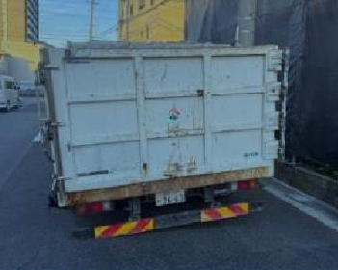
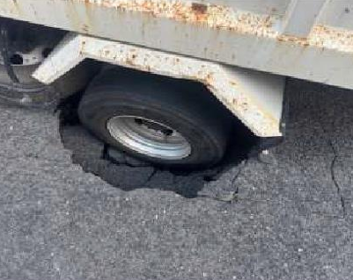
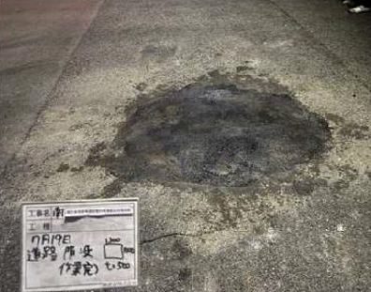
２-２ 包括委託に関連する第三者事故発生状況（令和７年度）
管路（道路陥没：2件）
発生日 | 概要 | 原因 | これまでの維持管理 | 再発防止策 | 事故の程度
5月27日 | 陥没による車両落輪 | 取付管の劣化 （老朽化） | 計画に基づいた巡視 | 同一区間において取付管について点検。 | 小
7月19日 | 陥没による車両落輪 | 車両への重量物積込み | 計画に基づいた巡視 | 同一区間において取付管について調査。 | 小
第２回審議会資料
（再掲）
車両落輪状況
陥没状況
応急処置完了
※後日、取付管を取替え済

Slide 20
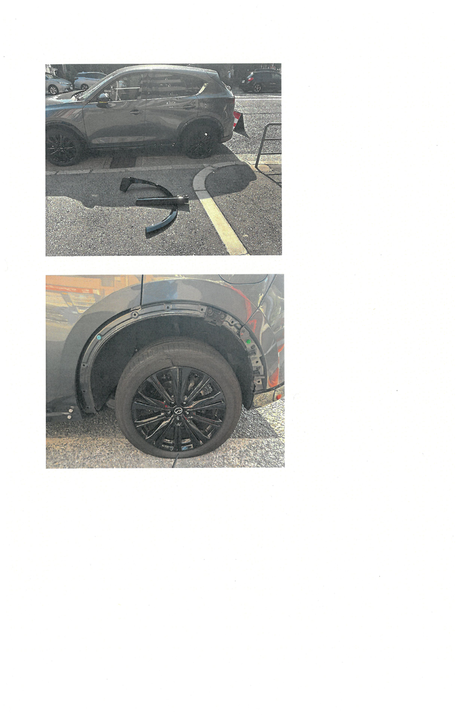
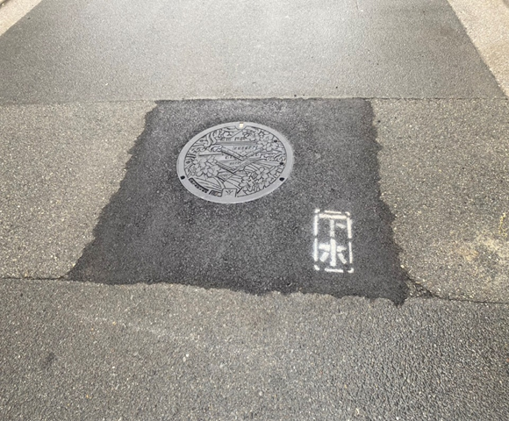
２-２ 包括委託に関連する第三者事故発生状況（令和７年度）
管路（マンホール蓋ズレ：2件）
発生日 | 概要 | 原因 | これまでの維持管理 | 再発防止策 | 事故の程度
5月8日 | マンホール蓋ズレ上がりによる車両損傷 | 確認不足 （請負業者） | 計画に基づいた点検 | ・同一区間においてマンホール蓋について調査。 ・請負業者への指導徹底。 | 小
8月1日 | マンホール蓋ズレ上がりによる車両損傷 | 蝶番欠落 （老朽化） | 計画に基づいた巡視 | 同一区間においてマンホール蓋について点検。 | 小
車両損傷状況
車両損傷状況
蓋取替え後

Slide 21
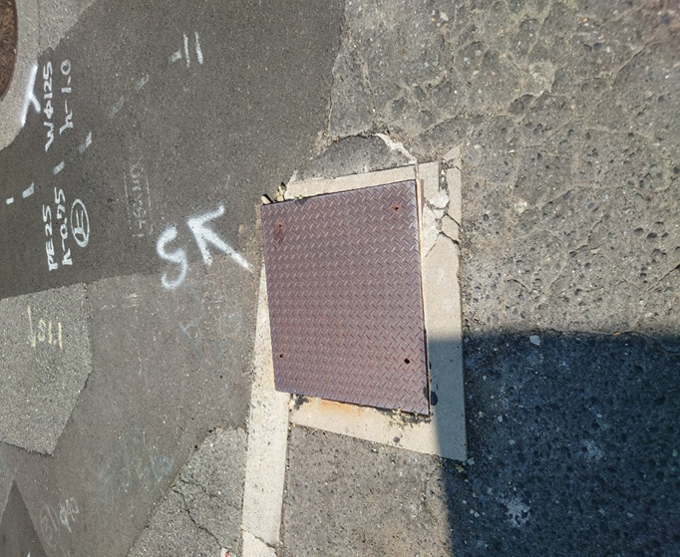
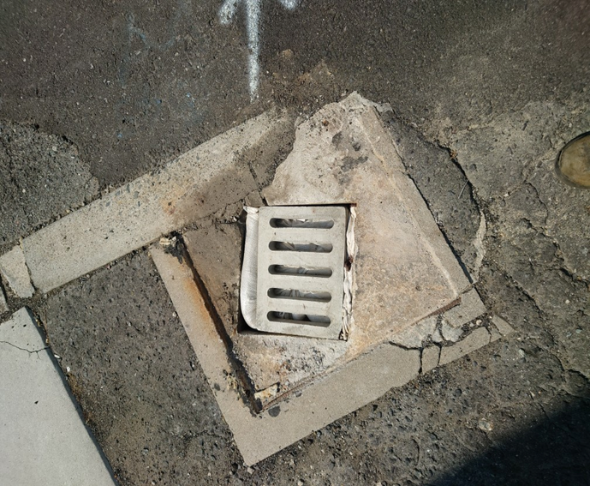
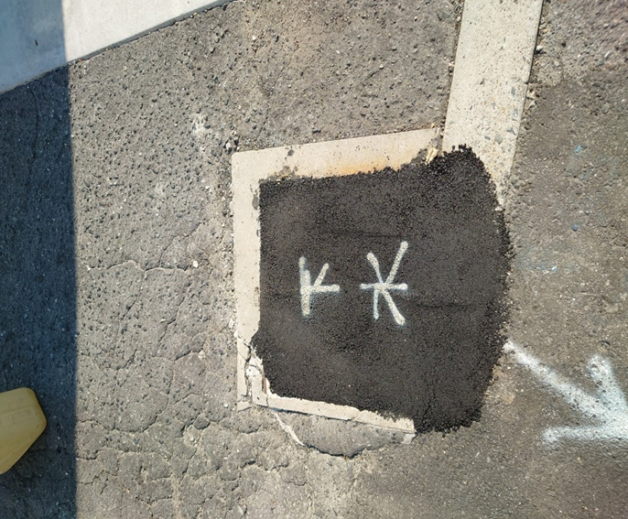
２-２ 包括委託に関連する第三者事故発生状況（令和７年度）
管路（危険ます：2件）
発生日 | 概要 | 原因 | これまでの維持管理 | 再発防止策 | 事故の程度
4月21日 | 集水ます鉄蓋ズレ上がりによる車両損傷 | 確認不足 | 計画に基づいた巡視 | ・同一区間において集水ます鉄蓋について点検。 ・現地確認方法の見直し。 ・請負業者に対しての指導。 | 小
6月28日 | 集水ます鉄蓋ズレ上がりによる車両損傷 | 確認不足 | 計画に基づいた巡視 | ・全社員への事故事案周知。 ・危険マス対応の徹底 ・危険ます対応記録書の作成・報告 | 小
集水ます上部に設置された鉄板
鉄板撤去状況
仮復旧状況
※後日、ます上部改良済

Slide 22
２-２ 包括委託に関連する第三者事故発生状況（令和７年度）
管路（下水管詰まり：1件）
発生日 | 概要 | 原因 | これまでの維持管理 | 再発防止策 | 事故の程度
6月2日 | 取付管詰まりによる敷地内汚損 | 油脂類付着による排水阻害 （構造的問題） | 計画に基づいた点検 | 同一区間において取付管について点検。 | 小
第２回審議会資料
（再掲）

Slide 23
２-２ 包括委託に関連する第三者事故発生状況（令和７年度）
中之島抽水所（ヒューマンエラー：1件）
発生日 | 概要 | 原因 | 再発防止策 | 事故の 程度
9/12 | ヒューマンエラーによりポンプが自動で運転せず、危険水位を超過した。 | 本来は、ポンプ吐出弁のモード設定を『自動』にすべきところ、他機場と同様『連動』でも良いと思い込み、設定をまちがえていた。 ※他機場は、通常「連動」 ※「自動」は設定水位になるよう に弁を自動で開閉する。 ※「連動」は設定した開度になる。 | ★見える化による確認 ・『水位自動運転は吐出弁→自動』 ・注意喚起として監視画面に上記の注意点 を記載した付箋を表示 ★行動による対策 ・指差呼 称による操作確認の徹底 ・操作注意点の復唱による再確認の徹底 ・社内教育の実施 ※今後、設備更新等において設定内容の見直しを検討 | 小

Slide 24
２-２ 包括委託に関連する第三者事故発生状況（令和７年度）
H29-R7 事故発生件数 （過年度比較）
 |  | H29 | H30 | R1 | R2 | R3 | R4 | R5 | R6 | R7
管路 | 大 | 0 | 0 | 0 | 0 | 0 | 0 | ０ | 0 | 15※
 | 中 | 0 | 0 | 0 | 0 | 0 | 0 | ０ | 0
 | 小 | 13 | 5 | 2 | 6 | 2 | 12 | 19 | 4
処理場 ・抽水所 | 大 | 0 | 0 | 0 | 0 | 0 | 0 | ０ | 0 | 1※
 | 中 | 1 | 1 | 2 | ４ | １ | ２ | ０ | 0
 | 小 | ２ | 3 | 3 | 0 | 0 | 0 | 1 | 1
合計 | 大 | 0 | 0 | 0 | 0 | 0 | 0 | ０ | 0 | 16※
 | 中 | 1 | 1 | 2 | ４ | １ | ２ | ０ | 0
 | 小 | 15 | 8 | 5 | 6 | 2 | 12 | 20 | 5
※建設局内で審議中の案件（８件）あり

Slide 25
新技術導入の状況（令和７年度）
【議題２–３】

Slide 26
２-３ 新技術導入の状況（令和７年度）
新技術導入等の定義について
・長期委託によるコスト削減効果 ➡ 新技術の導入により２０億円のコスト削減を見込む（第15条、第44条関連）
  業務効率化が可能となり、コスト削減に寄与できる以下の技術を導入することを「新技術導入等」として定める。
新技術等
取り入れていない現存する技術
将来的に出てくる新技術
（通信、映像、設備、AI等の技術進歩）
CWOで開発した技術
（民間企業との共同開発も含む）
業務プロセスの見直し、効率化に資するデータ分析、業務システム等の活用
その他、受注者が提案したうえで
発注者が認めた技術
業務効率化を図り、
コスト削減に寄与

Slide 27
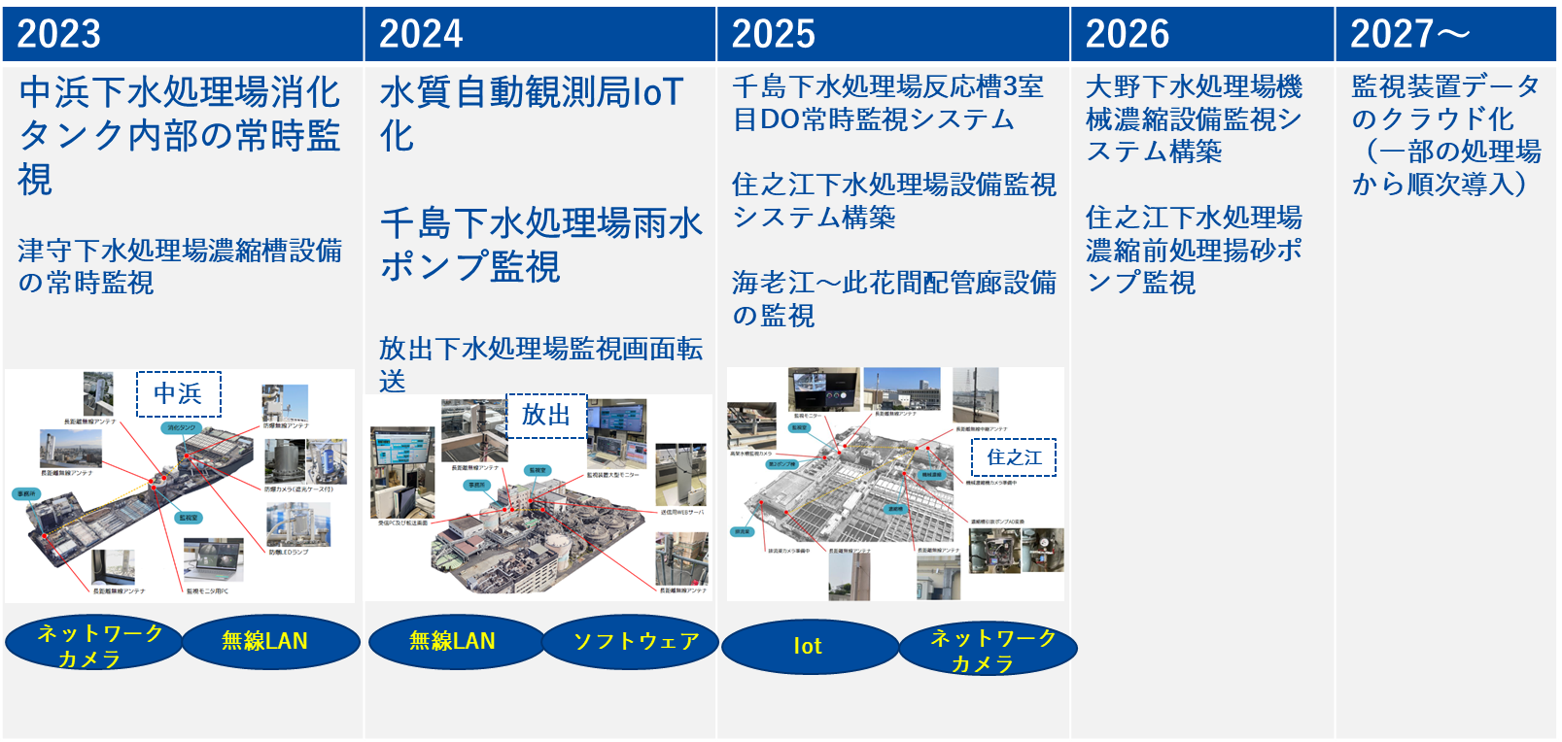
２-３ 新技術導入の状況（令和７年度）
新技術導入等の削減効果（※イメージ）
【新技術導入等の状況】
コスト削減の考え方
・新技術導入に伴い、巡視・作業時間及び頻度の削減等により、業務効率を改善して人件費に係るコストを削減する
・新技術導入等により、20億円のコスト削減を見込む

Slide 28
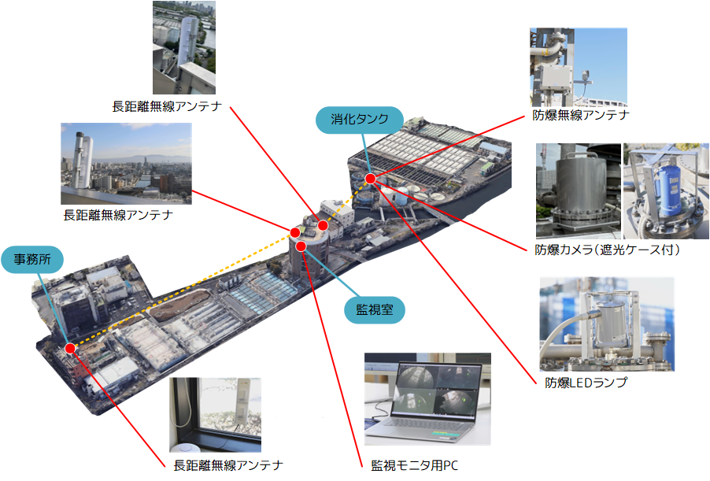
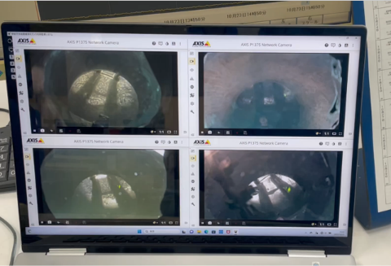
２-３ 新技術導入の状況（令和７年度）
新技術導入項目の概要
【遠隔監視】 中浜下水処理場消化タンク内部常時監視
課題
・中浜下水処理場では、MBR運転開始より消化タンクの発泡が発生したため、消泡剤を添加しながら消化タンク内部の確認を毎日頻繁に行う必要があった。
内容
・監視室から長距離無線通信による イントラネット と防爆ネットワークカメラにより消化タンク内部の状況の常時監視を行う。また、長距離無線通信によりポンプ棟と事務所のイントラネットを構築し、事務所側でも確認できる環境を構築し、現地での消化タンク内部の確認の軽減を図った。

Slide 29
コスト削減の達成状況
【議題２-４】

Slide 30
２-３ コスト削減等の達成状況
包括委託におけるコスト削減の達成状況
包括委託におけるコスト削減
多様な雇用形態の活用をはじめとした効率化等により、前契約（H29～R3）において
5年間で55億円のコスト削減効果を発現
現契約（R4～R23）においては、それに加えて新技術導入等により、
20年間で320億円のコスト削減を見込む（コスト削減効果を見込んで契約済）
包括委託 前契約
（H29～R3）
包括委託 現契約
（R4～R23）
削減効果
【前契約から継続して実施するコスト削減】
約300億円
【コスト削減効果額実績】
約55億円
（平均11億円/年）
【新技術等によるコスト削減】
約20億円
（単位：億円）
 | R4 | R5 | R6 | R7 | R8～R23 | 合 計
コスト削減額（予定） | 13.5 | 14.5 | 15.5 | 15.0 | 261.5 | 320.0
コスト削減額（実績） | 13.7 | 14.5 | 15.5 | 整理中
※コスト削減効果は、物価上昇による増加や追加業務等の影響を除いて評価を実施
コスト削減効果はこれまで着実に発現しており、R7年度も予定通り発現できる見込み（予定）

Slide 31
５年毎の業務委託条件の見直し
【議題３ｰ１】

Slide 32
審議事項
(５年毎の業務委託条件の見直し)
対象箇所： 特記仕様書【別紙-12】 管路施設等の維持管理業務の履行実績等
計画的業務
・①事故の未然防止に向けた調査（取付管・マン
ホール）の拡充について
【報告】
対象箇所： 特記仕様書第51条（評価基準値未達時の対応）
【別紙-25～28】原単位及び年間予定使用量（各方面管理事務所）
・②原単位、使用量の評価基準値の見直しに
過去実績の平均値＋１σを採用した値
【審議】
対象箇所： 特記仕様書【別紙40】 包括委託のPDCAサイクル
・③検証作業の継続実施
（スライド条項の適用手法）
【報告】

Slide 33
① 管路施設の事故の未然防止に向けた調査（取付管・マンホール）の拡充について

Slide 34
３‐１．５年毎の業務委託条件の見直し
①業務数量の見直しについて（管路施設）
【第3回審議会】
今回の条件見直しでは、事故の未然防止に向けた取付管・マンホールに対する調査を拡充する。
※現契約から増加する業務量については、受発注者間で協議して定める。
○対象施設［取付管（約600,000箇所）、マンホール（約180,000箇所）］が膨大であり、
不具合箇所を効果的に発見するための調査計画立案が重要
・過年度実績（点検・調査結果、陥没箇所等）の分析を踏まえた対象施設の絞り込み
・共同研究※の評価を踏まえた対象施設の絞り込み
・現在実施している、取付管・ますの点検業務、また、本管点検時のマンホール点検業務等との役割分担
（無駄なく効果的に実施できるよう）
※過年度共同研究や現在実施中の共同研究（劣化予測技術や機械学習による要因分析等）の援用
・計画的業務量全体も含め改めて整理し、第5回以降の審議会で考え方を提示
・５年毎の見直しによらず、法改正や社会情勢等必要に応じて対応

Slide 35
② 評価基準値の見直しについて
【処理場・抽水所施設】

Slide 36
第３回審議会資料
（再掲、一部加筆）
３‐１ ５年毎の業務委託条件の見直し
② 評価基準値（ユーティリティ）の見直し【処理場・抽水所施設】
各種基準値の定義について
契約上の規定（超過時の対応）
【ユーティリティ】
要求水準
ーーー
ペナルティ
評価基準
原単位 『電力』『次亜塩素酸ナトリウム』『高分子凝集剤』
使用量 『電気』『次亜塩素酸ナトリウム』『高分子凝集剤』
『重油』『灯油』『上水』等
報告・是正措置
自主管理値
自主改善
36

Slide 37
第３回審議会資料
（再掲、一部加筆）
３‐１ ５年毎の業務委託条件の見直し
② 評価基準値（ユーティリティ）の見直しについて 【処理場・抽水所施設】
【目的】
・評価基準値が平均値で設定されることにより、通常の運転管理においても評価基準超過＝是正報告が必要となるなど、是正報告が多数行われることとなり、重大な超過事案の埋没等が懸念されていたことを解消する
評価基準値の算定および評価手順について
・水量補正するため以下３項目については、原単位を設定し、使用量も設定する
それ以外については、使用量のみを設定（現状どおり）
『電気』『次亜塩素酸ナトリウム』『高分子凝集剤』
・直近５年間（R３～R7）の平均値＋１σ（原単位、使用量とも）
（現状は、「+１σ」無し）
σ：標準偏差
正規分布に従う場合、
データの約６８％が
収まる範囲
↓平均値+1σ
↓過去の平均値
データの変動を吸収
１/２の確率で評価基準値（平均値）を超過
⇒都度、是正報告書を提出
現状の評価基準値のイメージ
評価基準値見直しのイメージ

Slide 38
第３回審議会資料
（再掲、一部加筆）
３‐１ ５年毎の業務委託条件の見直し
② 評価基準値（ユーティリティ）の見直し 【処理場・抽水所施設】
（３）評価基準値の算定について（原単位）
・原単位の評価基準値は、処理場毎に定める
水量原単位 ＝ 使用量 ／ 処理水量
対象：『電気』『次亜塩素酸ナトリウム』
『高分子凝集剤』
※ R3～R6の実績を用いて算出した仮の値
処理場 | 内訳（kWh/m3)
中浜 | 0.4470
今福 | 0.2260
放出 | 0.4900
津守 | 0.3740
市岡 | 0.2870
千島 | 0.3510
住之江 | 0.3010
平野 | 0.4560
海老江 | 0.2360
大野 | 0.2860
此花 | 0.4980
十八条 | 0.1420
原単位超過時、使用量が評価基準以内であれば未達としない
 | 設定範囲 | 算出方法 | 自主管理値
現状 | 処理場毎 | H29～R1の平均値 | 設定無し
見直し | 処理場毎 | R3～R7の平均値+１σ | 設定無し
 | 4月 | ～ | ９月 | 上半期 計 | 10月 | ～ | 3月 | 通年 計
使用量 (kWh) | ^{1,100} | ～ | ^{1,100} | ^{6,600} | ^{1,100} | ～ | ^{1,100} | ^{13,200}
水量 (m3) | ⁵⁵⁰ | ～ | ⁵⁵⁰ | ^{3,300} | ⁵⁵⁰ | ～ | ⁵⁵⁰ | ^{6,600}
水量原単位 （kWh/m3) | ⁻ | ⁻ | ⁻ | ^{2.00} | ⁻ | ⁻ | ⁻ | ^{2.00}
評価基準値
（各処理場の平均値＋１σ）
上半期の実績を元に、水量原単位を算出（時点確認）
翌年度当初に通年の原単位を評価する

Slide 39
第３回審議会資料
（再掲、一部加筆）
３‐１ ５年毎の業務委託条件の見直し
② 評価基準値の見直し（ユーティリティ）について【処理場・抽水所施設】
（４）評価基準値の算定について（使用量）
・使用量の評価基準値は、１２処理場 + 対象抽水所の合計値とする
（処理場間で相互補完できるようにする）
・自主管理値は、処理場毎、抽水所毎で評価する（平均値+１σ）
機場 | 内訳(kWh) | 合計値(kWh)
中浜 | 22,911,561 | 214,130,789 １２処理場 ＋３６抽水所の 合計値
今福 | 12,011,981
放出 | 14,100,451
津守 | 33,724,053
市岡 | 7,609,037
千島 | 7,543,669
住之江 | 21,368,139
平野 | 33,832,435
海老江 | 12,617,386
大野 | 14,841,325
此花 | 8,138,492
十八条 | 6,198,490
36抽水所 | 19,233,770
対象：『電気』、『次亜塩素酸ナトリウム』、
『高分子凝集剤』、『重油』、『灯油』、
『上水』等、各種ユーティリティ
 | 設定範囲 | 算出方法 | モニタリング部署
現状 | 処理場毎 | H29～R1の平均値 | 現場（４方面）
見直し | 市全体 | R3～R7の平均値+１σ | とりまとめ部署
※見直し後も、各方面で機場毎のモニタリングは実施する
現状、機場毎に設定している評価基準値を
自主管理値とし、合計値を評価基準値とする
※36抽水所：雨水の影響が大きい抽水所を除いた機場数
自主管理値
評価基準値
※ R3～R6の実績を用いて算出した仮の値

Slide 40
３‐１ ５年毎の業務委託条件の見直し
② 評価基準値（ユーティリティ）の見直し【処理場・抽水所施設】
電力量（原単位）
電力量（使用量）
自主管理値
処理場 | 旧（kWh/m3) | 新（kWh/m3) | 旧（kWh） | 新（kWh）
中浜 | 0.350 | 0.505 | 20,241,047 | 22,798,628
今福 | 0.206 | 0.226 | 11,750,742 | 11,710,496
放出 | 0.402 | 0.489 | 13,532,983 | 13,814,594
津守 | 0.234 | 0.385 | 19,405,433 | 33,273,565
市岡 | 0.254 | 0.274 | 6,927,097 | 7,299,527
千島 | 0.314 | 0.368 | 7,317,210 | 7,648,402
住之江 | 0.286 | 0.311 | 20,796,130 | 21,100,930
平野 | 0.300 | 0.363 | 26,695,076 | 27,492,231
海老江 | 0.414 | 0.480 | 24,658,454 | 25,953,830
大野 | 0.278 | 0.295 | 14,718,421 | 14,685,805
此花 | 0.610 | 0.640 | 12,618,090 | 11,744,094
十八条 | 0.252 | 0.278 | 11,094,073 | 11,684,582
36抽水所 | － | － | 18,452,448 | 19,383,868
合計 | － | － | 208,207,204 | 234,300,498
評価基準値
（各処理場の平均値＋１σ）
評価基準値

Slide 41
３‐１ ５年毎の業務委託条件の見直し
② 評価基準値（ユーティリティ）の見直しについて 【処理場・抽水所施設】
今回、評価基準値を見直し、令和7年度実績との比較により妥当性を確認した。
（原単位）原単位の評価基準値は処理場毎に定める
・電力量：旧基準では11処理場が超過 → 新基準では6処理場が超過※
（使用量） 使用量の評価基準値は12処理場＋36抽水所
・電力量：旧基準では8処理場が超過→新基準では3処理場が超過※
※新基準を超過する処理場はあるが、その影響による要求水準の超過はない
見直し後の評価基準値
✓過失のない通常の運転管理において、是正報告書が必要な超過回数は、
低減しており、重大な超過事案の埋没等が懸念されていたことを解消でき
る見込みであるものと判断する
✓評価基準値の変更による運転管理への影響は、モニタリングを実施する

Slide 42
③ その他項目の見直しについて

Slide 43
３‐１ ５年毎の業務委託条件の見直し
③その他項目の見直し【スライド条項の適用手法について】
【スライド条項とは】
・契約後に物価が変動した際に、適正な契約額に変更できる契約上の仕組み
・契約時に用いた市場単価を（変動した）新しい市場単価を用いて算出する
【包括委託におけるスライド条項】
・『一部の業務』※において、市場単価を用いずに大阪市人事委員会勧告の変動率を用いることとしている
当初の考え方
・受注者はCWO（随意契約、CWOが有する技術ノウハウ活用）
・『一部の業務』は技術ノウハウが必要で再委託しない想定
・『一部の業務』の報酬は市職員相当であるべき
【賃金上昇率の推移】
電工
※従前より市職員/CWO社員が直営で行っている業務（住民対応、運転管理、許認可業務など）
普通作業員
特殊作業員
【受注者の課題認識】
○当初契約時点からの状況の変化
・『一部の業務』においても業務の標準化による外注が可能に
・再委託化、DX活用、他企業連携により人的ソースをコア業務に集中
・コア業務の技術継承とナレッジの蓄積
大阪市人勧
大阪市人勧と市場価格に差異が発生
⇒左記の課題が生じている
・市場単価と人事委員会勧告との差が生じている現状において
柔軟な再委託化（＝内外製）の検討に支障

Slide 44
３‐１ ５年毎の業務委託条件の見直し
③その他項目の見直し【スライド条項の適用手法について】
【対応方針】
当初契約からの業務実績・社会情勢を踏まえ、将来のCWOのあり方を踏まえたCWOコア業務の整理
＜整理のイメージ例＞
（業務実績による業務の標準化）
・『一部の業務』においてもこれまでの業務実績を踏まえた標準化が整理された
（社会情勢の変化）
・『一部の業務』も実施できる等の市場の変化
（上記を踏まえた将来のCWOのあり方）
・CWOとして下水道の技術ノウハウが必要な業務に資源を集中し技術継承していく
・単純作業等の下水道の技術ノウハウが少ない業務は可能な限り再委託化しスリム化を図る
大阪市とCWOの協議においてコア業務の範囲（人事委員会勧告適用範囲）を確認
＜CWOコア業務とするもの＞
・CWOとして技術ノウハウを蓄積・発揮するもの
・コア業務にリソースを集中
＜CWOコア業務としないもの＞
・CWOとして技術ノウハウが少ない業務は再委託
・社内のスリム化・効率化を図る
引き続き人事委員会勧告適用
再委託（外製業務）の市場単価適用を実施

Slide 45
包括委託契約における課題等への対応
【議題３-２】

Slide 46
審議・報告事項
(包括委託契約における課題等への対応）
対象箇所：第38条（業務等の改善提案）
処理場・抽水所施設
・①処理場施設の電気使用量削減に向けた提案
【報告】

Slide 47
①処理場施設の電気使用量削減に向けた提案

Slide 48
第3回審議会資料
（再掲）
３‐２ 包括委託契約における課題等への対応
① 処理場・抽水所施設（処理場施設の電気使用量削減に向けた提案）
2030年度目標の達成に必要な各種対策と削減量
電力会社から購入の電力･都市ガスの排出係数の減少による削減に加えて、
｢省エネ化｣と｢N2O対策｣からなる以下の３つの取組みを進め､温室効果ガスの削減を進める。
a) 設備更新による省エネルギー対策
b) 維持管理の工夫による省エネルギー対策
c) N2O排出量の低減対策
省エネ化
主に受注者の所掌範囲
例：送風機運転の適正化
N₂O対策
c) N₂O排出量の低減対策 約1１,０00 t
b) 維持管理の工夫による省エネルギー対策 約1,800 t
a) 設備更新による省エネルギー対策 約17,640 t ※ 電力削減量：約3,967万 [kWh] 都市ガス削減量：約295万[㎥]
電力・都市ガスの排出係数の 減少による削減効果 約44,000 t
20.4万
18.3万
16.0万
目標達成に
必要な削減量
約7.4万
2030年度目標
（2013年度比
46.5%削減）
1０.９万

Slide 49
３‐２ 包括委託契約における課題等への対応
① 処理場・抽水所施設（処理場施設の電気使用量削減に向けた取組）
【課題】
送風機の電気使用量削減をどこで、どれだけできるか、水質への影響があるか不明確
※送風機とは 汚水中の有機物を微生物によって吸収・分解する
ために必要な空気を反応槽へ吹き込む装置
送風機運転の省エネルギー対策に向けた試行が必要
【令和７年度の取組】
●取組が可能な処理場※、試行運用方法を精査
※通常運転において、送風機２台運転しており削減効果が期待できる処理場
→取組可能な処理場
・12処理場の内、取組可能箇所は2箇所（住之江・平野下水処理場）
→試行運用方法
・汚水量の少ない時間帯に、処理状況を鑑みながら送風機運転を2台→1台
・管理指標の段階的変更（反応槽の溶存酸素量）
・放流水質の要求水準及び評価基準の超過が生じない範囲で試行
放流水質への影響は、引き続き検証必要

Slide 50
３‐２ 包括委託契約における課題等への対応
① 処理場・抽水所施設（処理場施設の電気使用量削減に向けた取組）
【今後のスケジュール】
【令和8年度】
・一旦、インセンティブ制度ではなく通常業務として試行運用
・市と受注者の双方で放流水質悪化などリスクを分担
●インセンティブ制度の導入に向けた検証
✓降雨や処理状況等どのような場合に放流水質が悪化し、そのリスク負担を
受注者とすることができるか
✓「取組による電気使用量削減」と「それ以外」とを明確にできるか
✓リスクに見合ったインセンティブとなるか
●上記を整理し、令和9年度以降のインセンティブ制度創設を目指す

Slide 51
ウォーターPPP業務領域の拡大
【議題４-１】
Notes:
【説明骨子】

Slide 52
意見聴取事項
（ウォーターPPP業務領域の拡大について）
・ウォーターPPP業務領域の拡大について
【意見聴取】

Slide 53
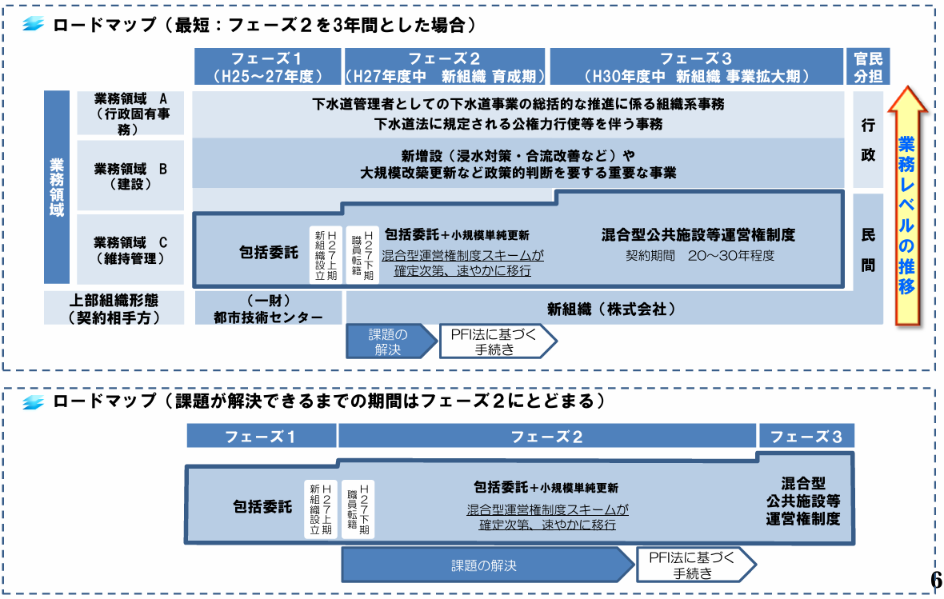
４ｰ１ ウォーターPPP業務領域の拡大について
○経営形態見直しロードマップ（H27.2基本方針より抜粋）
➔➔ 基本方針において、業務領域Bの一部と業務領域Cを、
混合型公共施設等運営権（コンセッション）の導入を目指すとしている

Slide 54
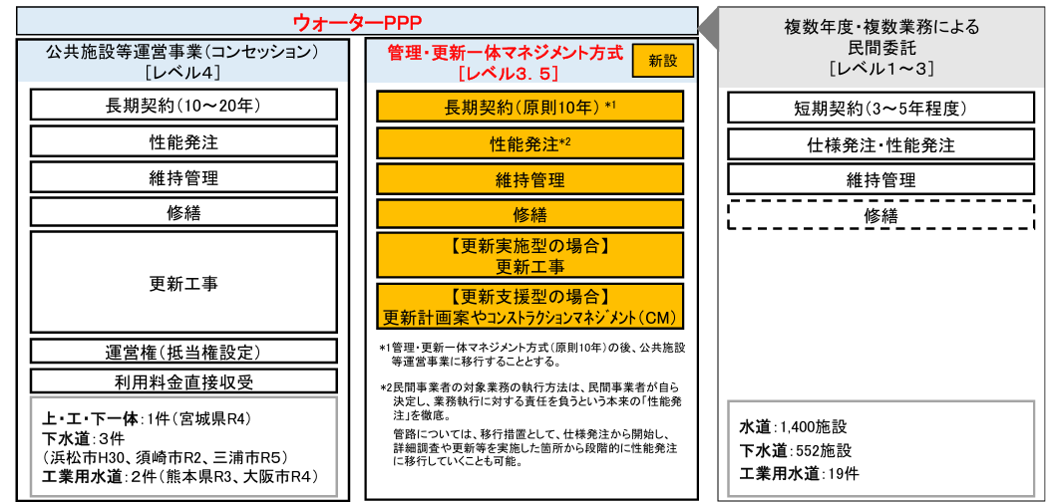
４ｰ１ ウォーターPPP業務領域の拡大について
○ウォーターPPPの概要について
・令和５年度に国がコンセッション方式もしくはこれに準じる効果が期待できる官民連携方式を定めた ➔ウォーターPPP
・維持管理に加え、更新計画案作成、または更新工事の実施までを行う
➔管理・更新を一体とすることで、より効率的・効果的な維持管理が可能
これまでの包括委託
⇒ レベル3.0
更新計画案作成・CM業務（試行）を追加
（R7.9契約変更）⇒ レベル3.5
第33回 下水道における新たなPPP/PFI事業の促進に向けた検討会（PPP/PFI検討会）（国土交通省）より抜粋・追記
・現包括委託契約に、更新計画案作成業務とｺﾝｽﾄﾗｸｼｮﾝﾏﾈｼﾞﾒﾝﾄ業務（試行）を
契約変更で追加し、レベル3.5へ移行（R7.9）

Slide 55
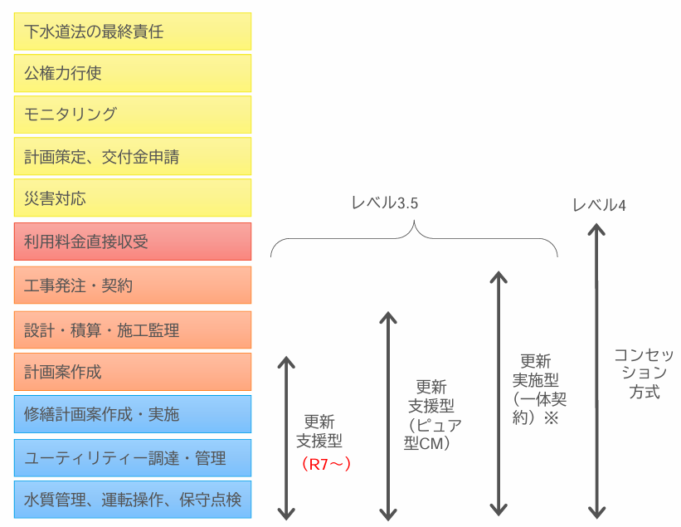
４ｰ１ ウォーターPPP業務領域の拡大について
○各手法における業務範囲について（イメージ）
○ウォーターPPPの業務領域拡大
・本市下水道事業の持続性確保の観点から、
さらなる官民連携が必要
・老朽化施設の単純な改築更新事業は、
ウォーターPPP制度を活用して、更新実施型やコンセッション方式の適用を検討
計画案作成業務を追加
一部業務で試行実施
（導入可能性調査を実施中）
・市場調査を踏まえ、事業範囲・リスク分担・事業スキーム等の整理を進めていく。
（CM業務）
【想定される論点】
・官民リスク分担（特に浸水リスクや老朽化リスクの範囲・分担手法等）
・現契約の包括委託契約の対応
・本市職員の技術力確保をどのように行うのか（適正なモニタリング継続のため）
➔ 次回以降の審議会にて報告

